Slide 1
Illustration
ICPS2020ASIA

Slide 2


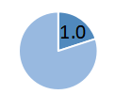
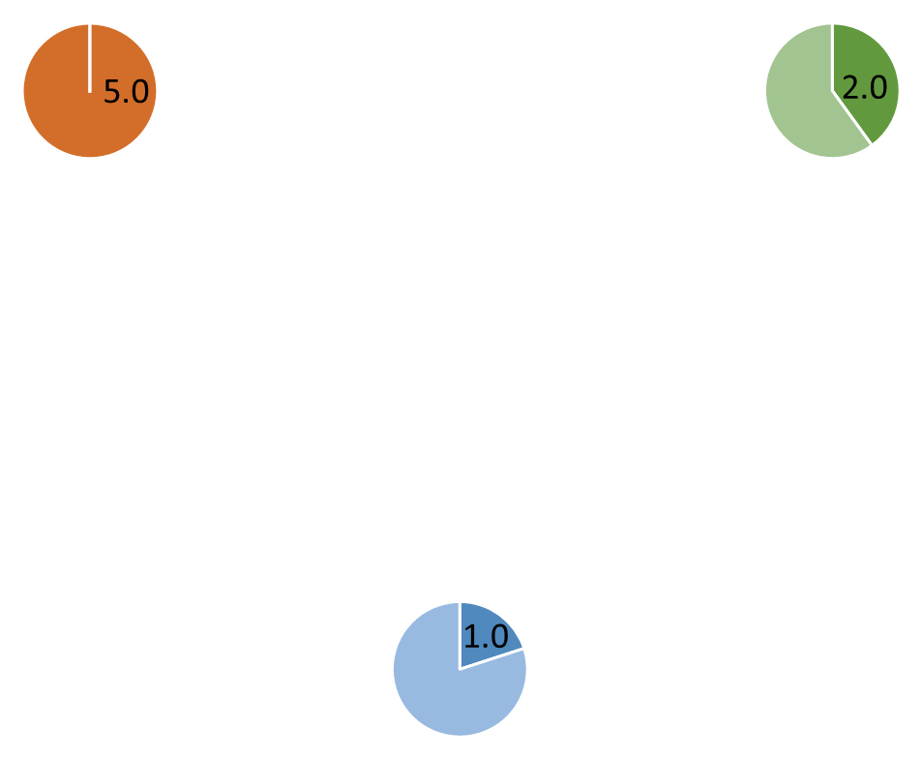
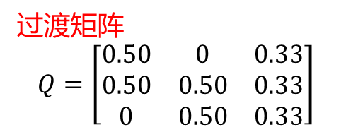
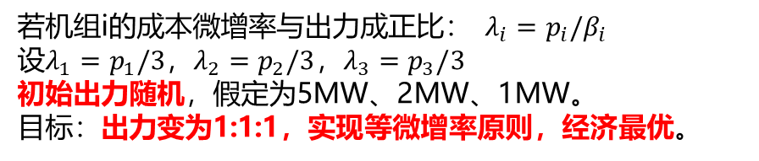
若机组i的成本微增率与出力成正比： $λ_{i}=p_{i}{/β}_{i}$
设$λ_{1}=p_{1}/3$，$λ_{2}=p_{2}/3$，$λ_{3}=p_{3}/3$
初始出力随机，假定为5MW、2MW、1MW。
目标：出力变为1:1:1，实现等微增率原则，经济最优。
机组1出力5MW
机组2出力2MW
机组3出力1MW
0.50
0.50
0.50
0.50
consensus赋权图的边的权重，表示机组1把50%的出力转让给机组2
节点1已知信息
0.50
过渡矩阵
$$Q=\left[\begin{matrix}0.50 & 0 & 0.33 \\ 0.50 & 0.50 & 0.33 \\ 0 & 0.50 & 0.33\end{matrix}\right]$$
0.33
0.33
说明：根据等微增率原则，需要在保持总出力不变前提下使得机组出力比例变成1:1:1
0.33

Slide 3

数学含义：$s^{k+1}=Qs^{k}$，s是出力
机组1出力5MW
节点1已知信息
机组2出力2MW
2.5
机组3出力1MW
0.48
1
0.42
2.5
0.5
0.50
consensus赋权图的边的权重，表示机组1把50%的出力转让给机组2
1
0.5
过渡矩阵
$$Q=\left[\begin{matrix}0.50 & 0 & 0.33 \\ 0.50 & 0.50 & 0.33 \\ 0 & 0.50 & 0.33\end{matrix}\right]$$
0.33
0.33
0.33
0.33
0.42
链式通信协议物理含义：
每一回合，每台机组将自身出力按特定比例转移给相邻节点。
1.0
0.33

